Slide 1


Slide 2

义务教育课程标准实验教科书小学语文第六册
太阳是大家的
※瓯海区梧田蟠凤小学 詹 霜

Slide 3
一天中太阳做了多少好事：
她把金光往鲜花上洒，
她把小树往高处拔；
她陪着小朋友在海边戏水，
看他们扬起欢乐的浪花……
……

Slide 4

西边天上的朵朵白云，变成了红彤彤的晚霞；从东山上升起的太阳，到西山上就要落下！
红彤彤

Slide 5
西边天上的朵朵白云，
变成了红彤彤的晚霞；从东山上升起的太阳，到西山上就要落下！
tōng
红彤彤
彤tóng

Slide 6
西边天上的朵朵白云，
变成了红彤彤的晚霞；从东山上升起的太阳，到西山上就要落下！
tōng
红彤彤
红彤彤的( )

Slide 7
一天中太阳做了多少好事：
她把金光往鲜花上洒，
她把小树往高处拔；
她陪着小朋友在海边戏水，
看他们扬起欢乐的浪花……
……

Slide 8

一天中太阳做了多少好事：
她把金光往鲜花上洒，
她把小树往高处拔；
她陪着小朋友在海边戏水，
看他们扬起欢乐的浪花
洒
拔
陪
……
……

Slide 9
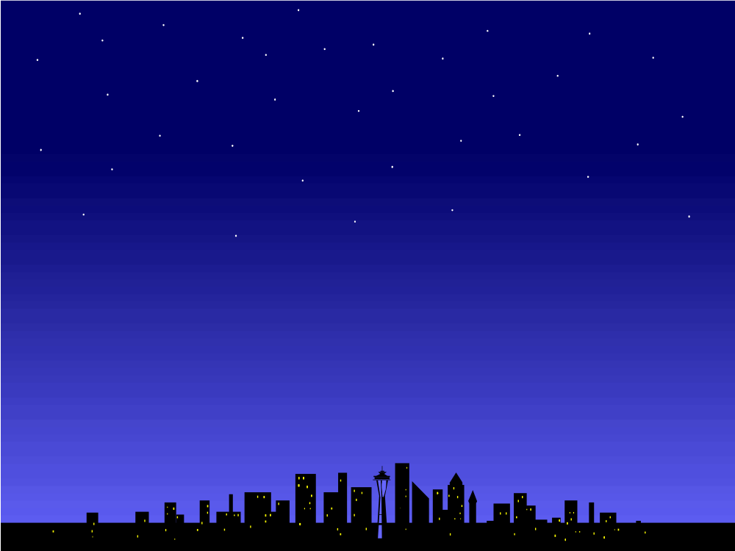
西边天上的朵朵白云,
变成了红彤彤的晚霞;
从东山上升起的太阳,
到西山上就要落下!
太阳就要从西山落啦！
她要去哪儿？
她要趁人们睡觉的时候，
走向另外的国家。
太阳就要从西山落啦！
她要去哪儿？
她要趁人们睡觉的时候，
走向另外的国家。

Slide 10


Slide 11
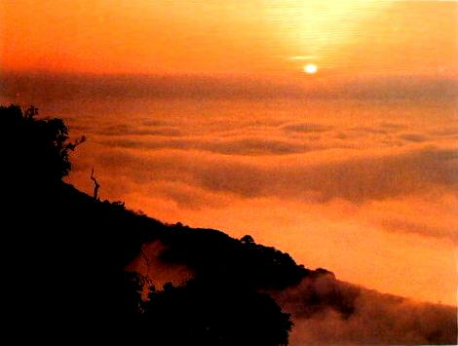
红彤彤的晚霞

Slide 12
西边天上的朵朵白云,
变成了红彤彤的晚霞;
从东山上升起的太阳,
到西山上就要落下。
太阳就要从西山落啦！
她要去哪儿？
她要趁人们睡觉的时候，
走向另外的国家。
太阳就要从西山落啦！
她要去哪儿？
她要趁人们睡觉的时候，
走向另外的国家。

Slide 13
在别的国家里，
也有快乐的小朋友，
也有小树和鲜花。
我知道，此时，
那里的小朋友和鲜花，
正在睡梦中等她，盼她……

Slide 14
一天中太阳做了多少好事：
她把金光往鲜花上洒，
她把小树往高处拔；
她陪着小朋友在海边戏水，
看他们扬起欢乐的浪花……
在别的国家里，
也有快乐的小朋友，
也有小树和鲜花。
————————
我知道，此时，
那里的小朋友和鲜花，
正在睡梦中等她，盼她
————————

Slide 15
做一回小诗人：
等着太阳——————
盼着太阳——————

Slide 16
25 太阳是大家的
太阳就要从西山落啦！
她要去哪儿？
她要趁人们睡觉的时候，
走向另外的国家。
在别的国家里，
也有快乐的小朋友，
也有小树和鲜花。
我知道，此时，
那里的小朋友和鲜花，
正在睡梦中等她，盼她……
西边天上的朵朵白云，
变成了红彤彤的晚霞；
从东山上升起的太阳，
到西山上就要落下!
一天中太阳做了多少好事：
她把金光往鲜花上洒，
她把小树往高处拔；
她陪着小朋友在海边戏水，
看他们扬起快乐的浪花……

Slide 17
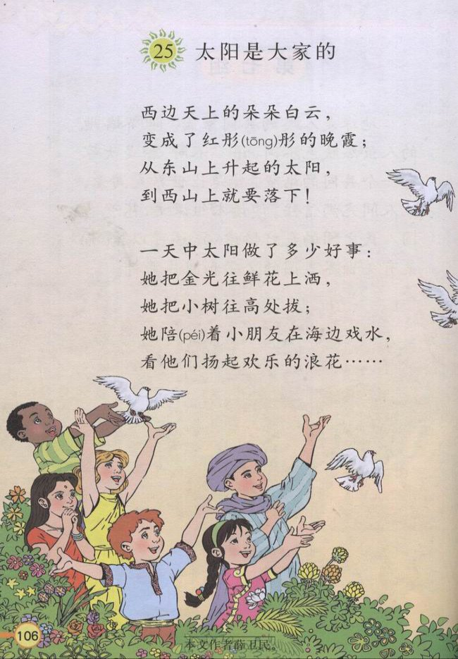
我想对别的国家的小朋友说:

Slide 18

所有的儿童，
都是爸爸妈妈的孩子，
所有的爸爸妈妈，
都是地球的孩子；
不管你是总统还是百姓，
不管你是贫穷还是富有。
太阳是大家的，
月亮是大家的。
地球每时每刻都自转着——
哪里的白天都不是永驻，
哪里的黑夜都不能持久；
地球上的每一个人，
都有权力分享——
阳光的明媚，
月光的温柔。
——薛卫民《地球万岁》

Slide 19
25 太阳是大家的
太阳就要从西山落啦！
她要去哪儿？
她要趁人们睡觉的时候，
走向另外的国家。
在别的国家里，
也有快乐的小朋友，
也有小树和鲜花。
我知道，此时，
那里的小朋友和鲜花，
正在睡梦中等她，盼她……
西边天上的朵朵白云，
变成了红彤彤的晚霞；
从东山上升起的太阳，
到西山上就要落下!
一天中太阳做了多少好事：
她把金光往鲜花上洒，
她把小树往高处拔；
她陪着小朋友在海边戏水，
看他们扬起快乐的浪花……

Slide 20

我会写
彤
陪
红彤彤
陪伴 陪同
霞
趁
朝霞 晚霞 彩霞
趁机 趁热打铁

Slide 21


Slide 22
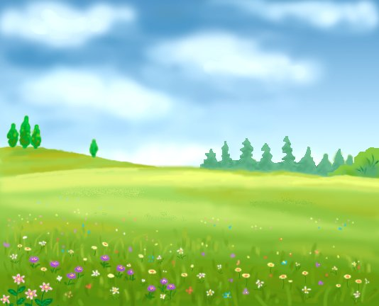
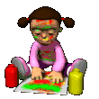
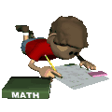
作业超市：
聪明的孩子会选择自己有能力完成的作业！
1、我要有感情地朗读
2、我要抄写这首诗，看谁的字端正
3、我要把这首诗背给小伙伴听
4、我要写一首诗
5、我想把诗中最美丽的景色画下来

Slide 23
彤
霞

Slide 24
谜语：
有位长寿老公公，
天亮从东来出工，
他把光明给世界，
他把温暖洒人间。

Slide 25
那里的小朋友正在等她盼她来陪着他们在海边戏水，看他们扬起欢乐的浪花。
那里的鲜花正在等她盼她来把金光往自己身上洒。
那里的小树正在等她盼她 ，
谁或什么 在等她盼她 来干什么。
请你写一写……

Slide 26
太阳的话
打开你们的窗子吧!
打开你们的板门吧!
让我进去,让我进去,
进到你们的小屋里.
我带着金黄的花束,
我带着林间的香气,
我带着亮光和温暖,
我带着满身的露水.
快起来,快起来，
快从枕头上抬起头来，
睁开你的被睫毛盖着的眼，
让你的眼看见我的到来。
让你们的心像小小的木板房，
找开它们的关闭了很久的窗子。
让我把花束，把香气，把亮光，
温暖和露水撒满你们心的空间。

Slide 27
种太阳
我有一个美丽的愿望，
长大以后能播种太阳，
播种一颗一颗就够了，
会结出许多的许多的太阳，
一颗送给送给南极，
一颗送给送给北冰洋，
一颗挂在挂在冬天，
一颗挂在晚上挂在晚上，
啦----啊----种太阳,
啦----种太阳,啦----种太阳，
到那个时候，世界每一个角落，
都会变得温暖又明亮。

Slide 28
天上有多少星星,
地上就有多少孩子.
星星和孩子,
都是宇宙的儿子。
在共同的天地间生活，
细一想那么有意思。
孩子们的梦，
到天上去遨游，
星星们的梦，
到地上来巡视……
孩子们在地上，
能看见星星眨动的眼睛；
星星们在天上，
能看见孩子们闪亮的眸子。
天上的每一颗星星，
都是一个迷人的故事。
地上的每一个孩子，
都是一首动人的小诗。
总会有那么一天：
孩子们会碰到星星，
星星们会碰到孩子，
他们欢欢乐乐地在一起过日子。
——《天上的孩子和地上的孩子》

Slide 29
我也会说！
一天中太阳做了许多好事，
她把……
她让……
她陪着……

